Slide 1
Fontys Webinar – Licht & Leefstijl
Jasmijn van Kooten, coördinerend ggz agoog & Deanne Huigen, vs ggz
Notes:
Toevoegen:
Meer onderzoek
Meer dramatische cijfers
Take home message
Materiaal meenemen: folders, lightbox, banner?
LichtCafé: the experience. In de camper. VR?

Slide 2
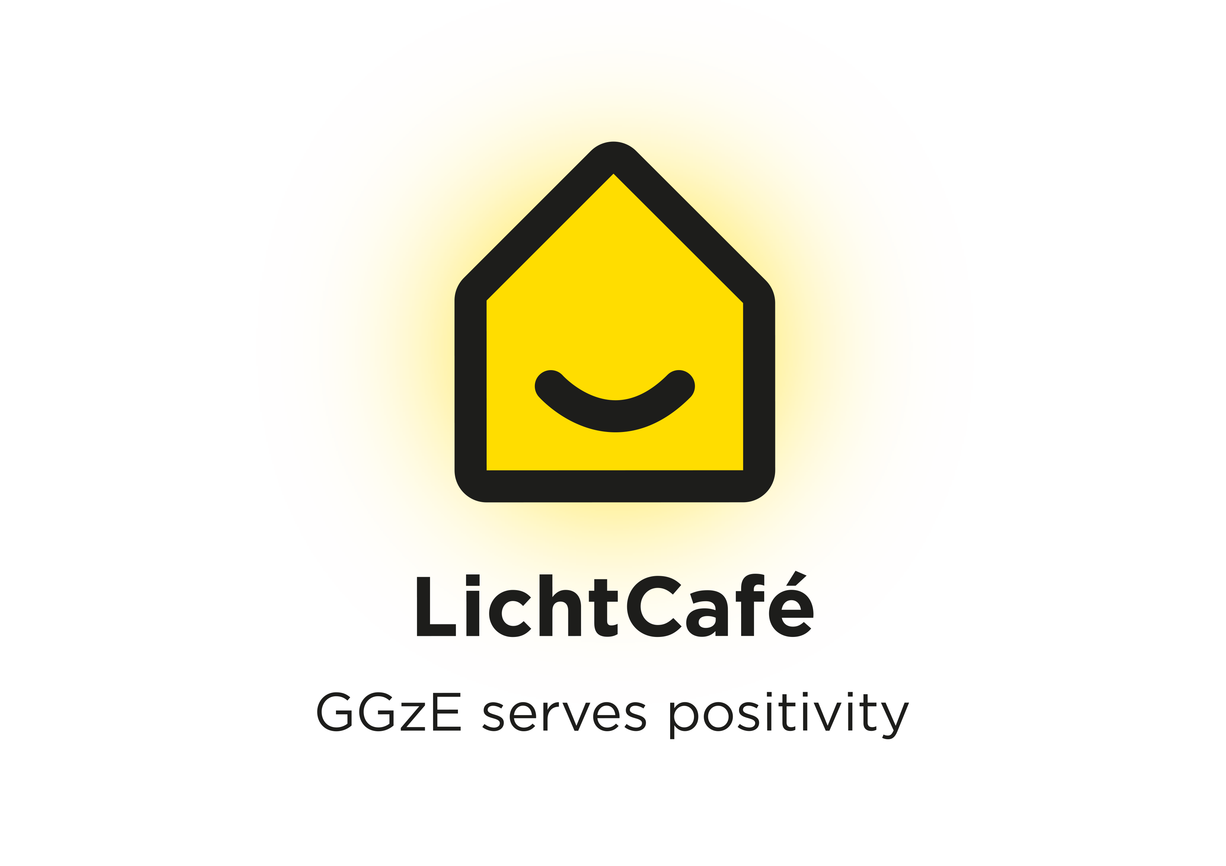
Inleiding - Mentimeter - Depressie - Biologische klok - LichtCafé & Leefstijl - Afronding

Slide 3
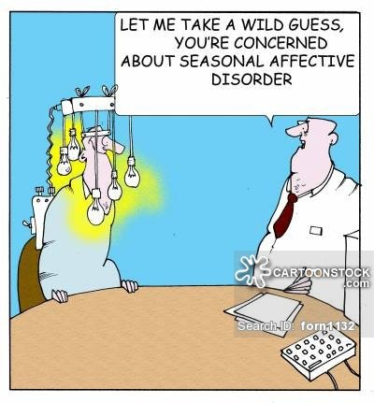

Slide 4
Welke kennis wil je vandaag opdoen?
Mentimeter

Slide 5
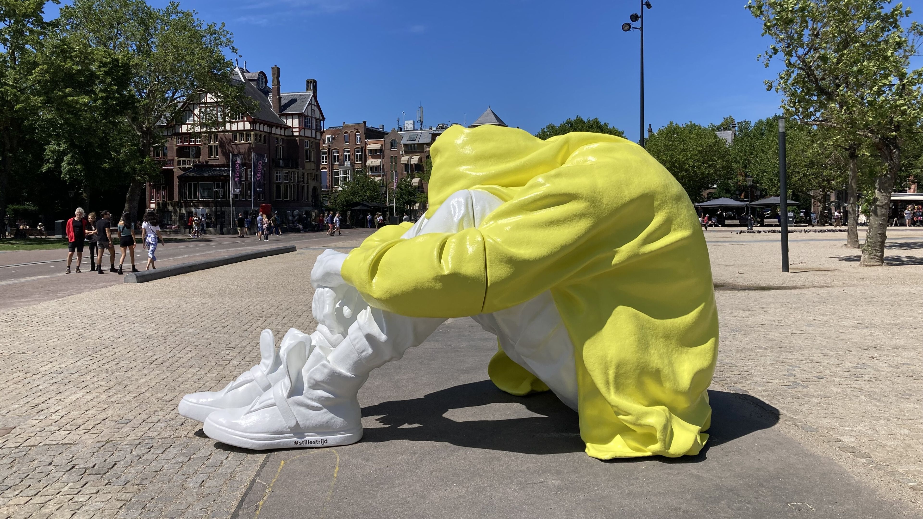
Depressie
Sombere stemming
Verminderde interesse/plezier
Minder/meer eetlust
Isolatie
Insomnia/hypersomnia
Vertraging
Zelfbeeld

Slide 6
Prevalentie depressie
1 op de 5 volwassen in NL depressieve klachten.
Vrouwen 2 x zo vaak.
30% van de jongeren somber sinds COVID-19.
15% van de zwangere depressieve klachten.

Slide 7
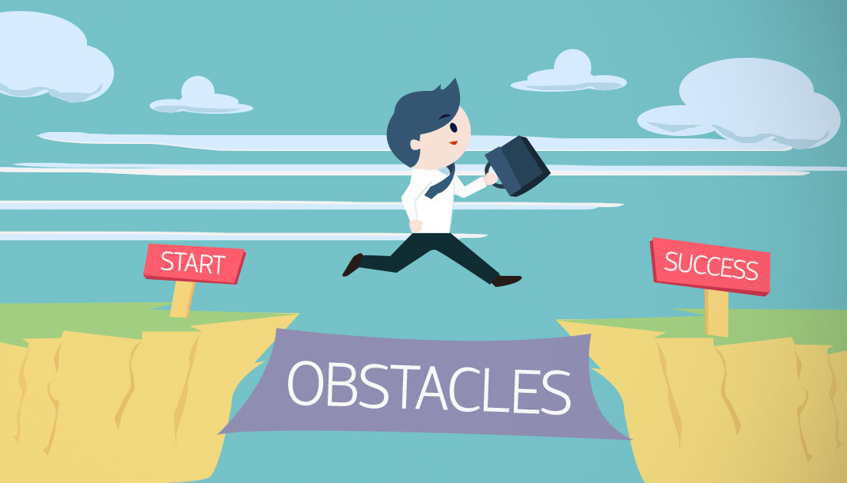
Recividerende depressieve klachten
2 x een depressieve episode = 70% kans op terugval.
3 x een depressieve episode = 90% kans op terugval (Bockting et al., 2009).
5% minder depressies en angststoornissen bij 1 miljoen volwassenen = een kostenbesparing van €15 tot €17 miljoen per jaar (Trimbos, 2023).

Slide 8
Prevalentie suïcide
In de DSM-5:
Eén van de symptomen van een depressieve stoornis: terugkerende gedachten aan de dood of aan zelfdoding.
In 2022 zijn 1916 mensen overleden aan suïcide = ruim vijf zelfdodingen per dag (CBS, 2023).

Slide 9
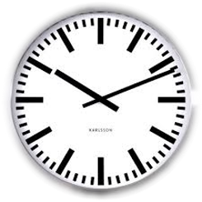
Biologische klok jongeren.
Biologische klok ouderen.
Verstoring biologische klok -> effect op gezondheid.
Biologische klok

Slide 10
Invloed van licht
Reset biologische klok.
Activeert serotonine en cortisol.
Melatonine.
"There is a time for everything and everything is timed".

Slide 11
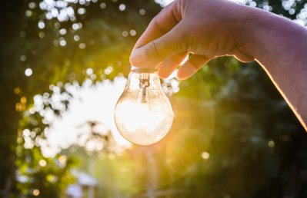
Zeitgebers
Juiste moment!
LICHT
BEWEGEN
SOCIALE INTERACTIE
BEWEGING
SLAAP/ ONTSPANNING

Slide 12
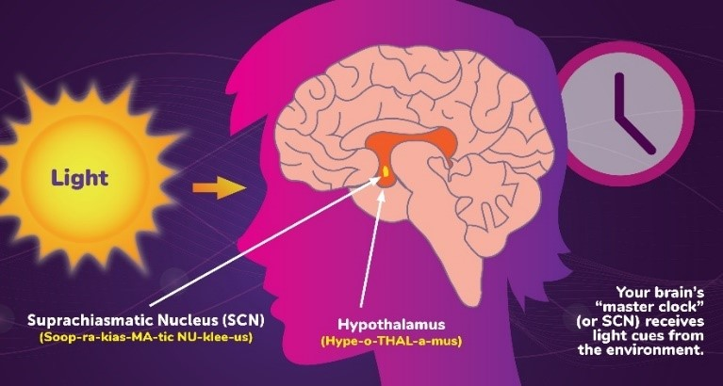

Slide 14
LichtCafé "Behandeling van depressieve klachten middels licht en leefstijlinterventies op een destigmatiserende plek".

Slide 15
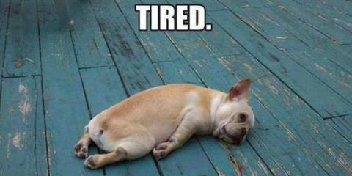
Stellingen
De behandeling kan ook tijdens de zwangerschap.
De lichtlamp zorgt voor vitamine D aanmaak.
De behandeling is ook toepasbaar tijdens de zomermaanden.
Lichttherapie kan op ieder moment van de dag.
De behandeling helpt de slaap verbeteren.
Iedereen kan deze behandeling krijgen.

Slide 16
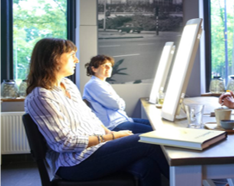
Waarom licht en leefstijl?
Effect van lichttherapie en leefstijlinterventies ≈ effect farmacotherapie.
Ook effectief SAD en bij niet-seizoensgebonden depressie.
Nauwelijks bijwerkingen.
Snel resultaat, AD = 6 weken, LT max 3 weken.

Slide 17
Doelgroep
Behandeling het gehele jaar!
Verwezen door huisarts (monodisciplinair).
Verwezen via RB ambulante teams (SGGZ).
Opleiding voor klinische teams binnen GGzE.

Slide 18
Behandel- traject
30 minuten per dag, in de ochtend, op locatie.
10.000 lux (geen schadelijk UV).
Afstand luxmeter, 20 cm.
5 werkdagen, min 1 week max 3 weken.
Voortgang: QIDS (Quick Inventory of Depressive Symptomatology).
Wekelijkse update naar verwijzer (intern).

Slide 19
Een indruk...

Slide 20
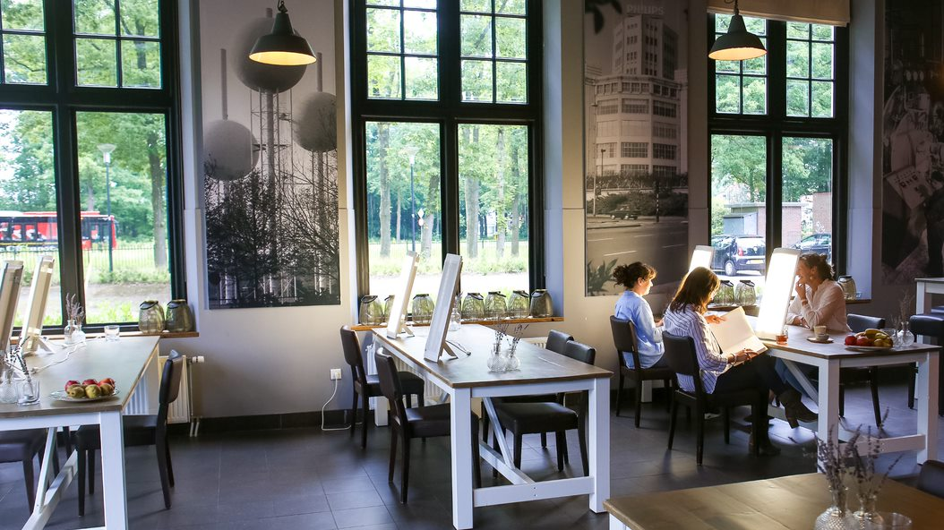
We serve positivity
Notes:
Lichttherapie in combinatie met leefstijlinterventies
Helende, inspirerende plek midden in de maatschappij
Wetenschappelijk onderzoek en academisering
Kenniscentrum op het gebied van Licht en Leefstijl

Slide 21
Indicaties
18+
QIDS > 6 + score somberheid.
Zowel uni- als bipolair.
Zwangerschap > 12 weken.
Postnatale depressie.
Transdiagnostisch.

Slide 22
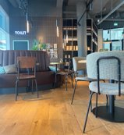
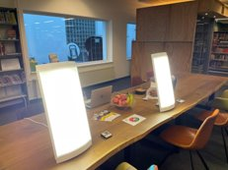
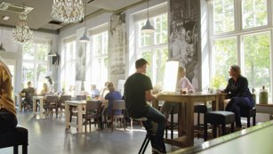
Huidige locaties
LichtCafé Bibliotheek in Veldhoven.
LichtCafé Het Ketelhuis in Eindhoven.
LichtCafé Lucifer Kennedyplein in Eindhoven: opening november.

Slide 23
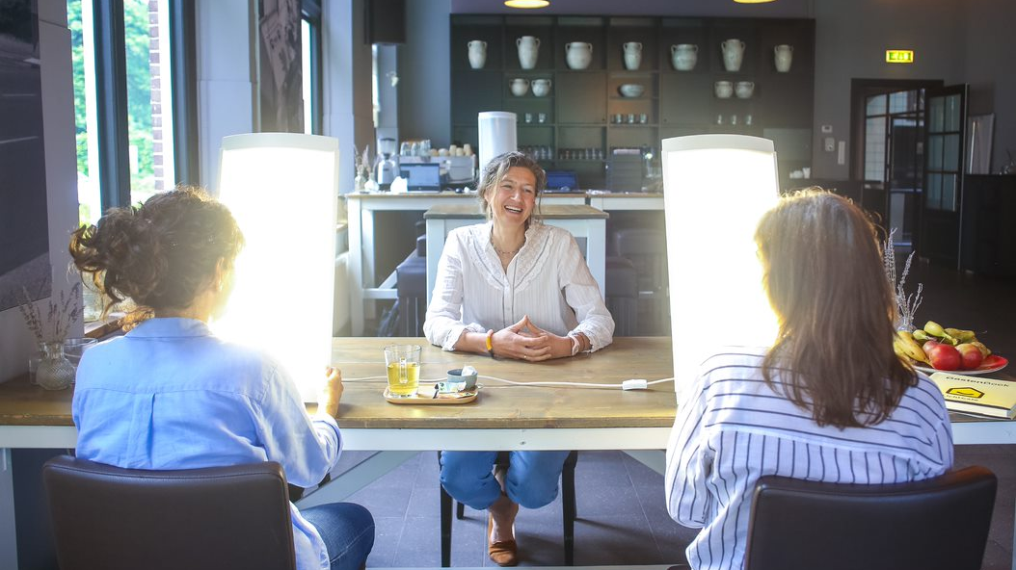
Tijdens lichttherapie gesprek over leefstijl

Slide 25
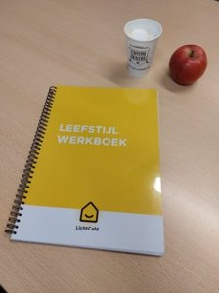
Leefstijl- werkboek

Slide 26
Dag/nacht.
Daginvulling.
Gehele praatplaat.
Ritme

Slide 27
Regelmaat in voeding (biologische klok).
Voeding & depressie (omega-3, vit. D, vit. B11 en 12, zink.
Diëtiste.
Fruit in het LichtCafé.
Voeding

Slide 28
Positief effect op je gezondheid.
Groepsbehandeling.
Opdrachten in het leefstijlwerkboek.
Mensen ontmoeten in het LichtCafé.
Netwerk = welkom.
Contact

Slide 29
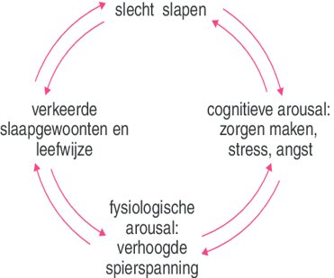
Lichttherapie beïnvloedt het melatonine proces.
Stress en slaap.
Slaaphygiëne.
Middelengebruik.
Verlate slaapfase.
CGT-i = verwijzing slaaptraining.
Slaap
Notes:
Vast ritueel, vaste tijden.
Laatste 3 uur geen grote maaltijden meer eten.
Laatste 6 uur geen cafeïne.
Laatste 3 uur lichamelijke inspanning vermijden.
Laatste 2 uur geen beeldschermen of veel onnatuurlijk licht (dempen).
Ontspanningsoefening.
Douchen (afkoelen).
Bedsokken (1 uur wakker bij koude voeten).
Blue light filter/oranje bril. Beperk zonnebril!
Slaaphygiene: afschakelen blue light filter/oranje bril
Zonnebril beperken.

Slide 30
Positieve invloed op lichaam en geest.
Groene omgeving verlaagt cortisol.
Uitdaging voor de dag stellen.
Deskbike.
Batterij leegmaken en slaapdruk opbouw.
Doorverwijzing naar beweegcoach, sport in omgeving.
Beweging

Slide 31
Weten-schappelijk onderzoek in het LichtCafé
QIDS​ | Ernst​
1-5​ | -​
6-10​ | Mild​
11-15​ | Matig​
16-27​ | ernstig​

Slide 32
Take home message
Denk juist bij milde klachten aan LT en leefstijl.
Denk aan LT ook in de lente/zomer.
Biologische klok resetten.

Slide 33
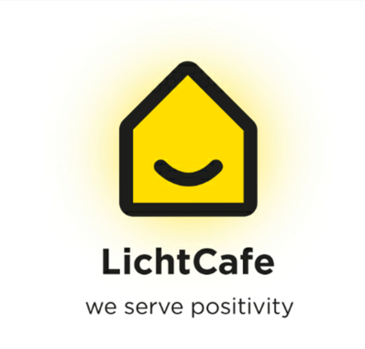
Bedankt voor jullie aandacht!

